Slide 1




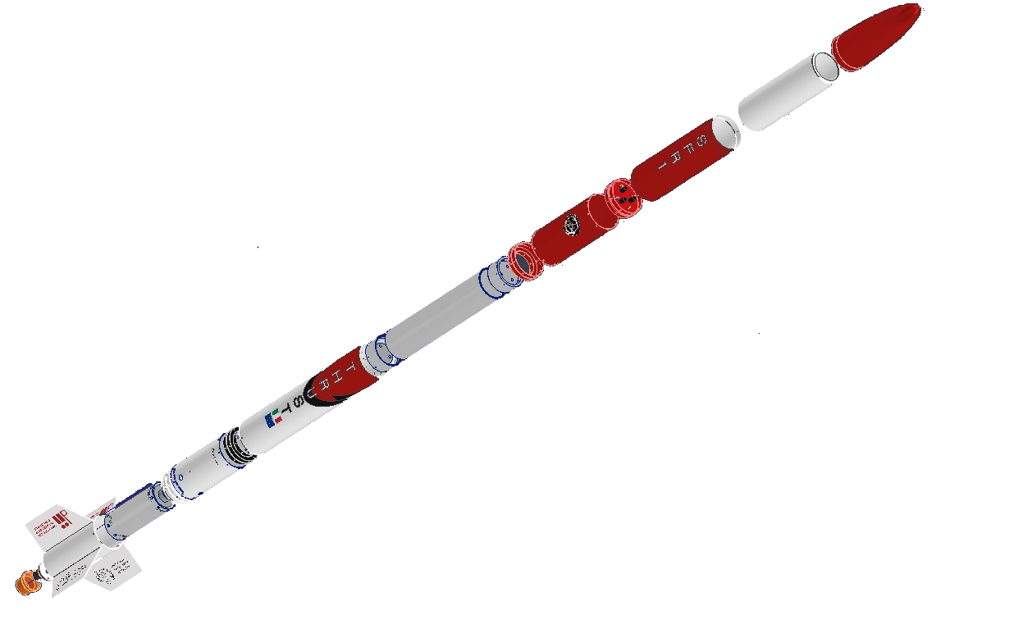
What?
How?
Where?
THRUST è un progetto innovativo studentesco dell’Università di Padova relativo al Dipartimento di Ingegneria Industriale con l’obbiettivo di:
Progettare
Realizzare
Assemblare
Testare
Lanciare
Il primo sounding rocket ibrido studentesco in Italia, SFR I, e con esso sviluppare tutti gli aspetti di un programma spaziale, ovvero anche il segmento di terra, la rampa di lancio e anche il test facilities.
Il progetto rappresenta la prima realtà di experimental rocketry nel Nordest ed è composto da soli studenti universitari.
Add your information, graphs and images to this section.
Add your information, graphs and images to this section.
Add your information, graphs and images to this section.
Why?
Who?
Add your information, graphs and images to this section.
Acknowledgements
Add your information, graphs and images to this section.

